Slide 1
Учитель начальной школы МБОУ г. Иркутска СОШ № 66 Усова Галина Ильинична
Звуки [р] [ р’].
Буквы Р, р.
Перспективная начальная школа.

Slide 2
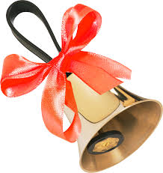

Slide 3
кошки - крошки
Воробьишка поскакал –
Где – то кошки отыскал.
Он одну сейчас же съел,
Остальные не успел.

Slide 4
Р
[р] [р’]

Slide 5
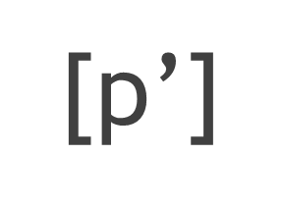
рис
Тарас
рысь
Лара
Артур
стрекоза
строка
рулет
Ира
Лара
налим
рама

Slide 6
ар – ра
ор – ро
ыр – ры
ир – ри
ур - ру
Лара Рина
Анна Ролан
Ира Ирина
Арина Нина
Алла

Slide 7
ФИЗКУЛЬТМИНУТКА

Slide 8
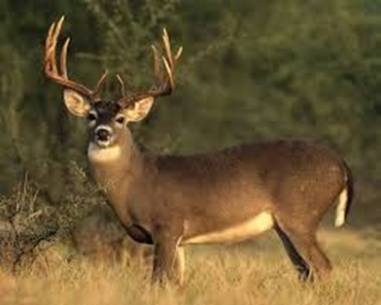
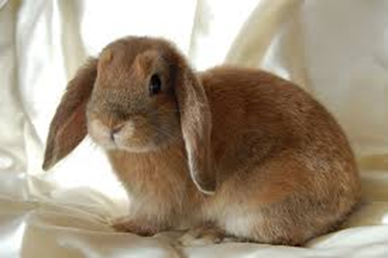
У оленя дом большой,
Он глядит в своё окно.
Заяц по лесу бежит.
В дверь ему стучит:
Стук, стук, дверь открой!
Там в лесу охотник злой!
Заяц, заяц, забегай,
Лапу мне давай!

Slide 9
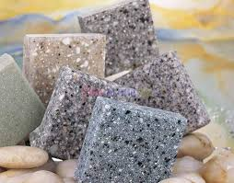

Slide 10
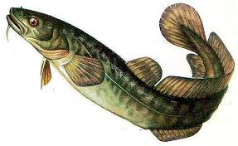

Slide 11
Игра «Доскажи словечко»
Ра – ра – ра – начинается …
игра
Ры – ры – ры – у мальчиков …
шары
Ро – ро – ро - у нас новое …
ведро
Ру – ру- ру – продолжаем мы …
игру

Slide 12
Ре – ре- ре – стоит домик на …
горе
Ри – ри – ри – на ветвях …
снегири
Ар – ар – ар – кипит …
самовар
Ор – ор- ор- созрел красный…
помидор
Ир – ир – ир – мой папа …
командир

